Slide 1
Тема 3. Порядок укладення, виконання та припинення дії міжнародних договорів України

Slide 2
План
1. Основні положення Закону України «Про міжнародні договори України». Поняття міжнародного договору.
2. Поняття міжнародного договору, його структура та форма. Класифікація міжнародних договорів.
3. Порядок і основні стадії укладення міжнародного договору. Форми надання державами згоди на обов’язковість міжнародного договору.
4. Дія та припинення дії міжнародних договорів. Тлумачення міжнародного договору.
5. Законодавство України про міжнародні договори.
Висновки

Slide 3


ВСТУП
Угоди, договори є необхідними інститутами людського спілкування. Без них воно було б неможливо. За їх допомогою узгоджуються спільні дії, вирішуються протиріччя. Без них не могли обійтися ні племена, ні держави.
Тому не випадково договори між державами укладаються задовго до виникнення ідеї про те, що міждержавні відносини також повинні регулюватися правом. Чим більш важливі питання вирішуються договором, тим складніше досягнення згоди і тим важливіше його значення.
У результаті міжнародні договори привертали увагу юристів протягом всієї історії. Значну увагу договорами приділила вітчизняна наука міжнародного права.

Slide 4

Основні положення Закону України «Про міжнародні договори України». Поняття міжнародного договору.
Угоди між державами є одним з основних джерел міжнародного права.
Право міжнародного договору (law of treaties) – це система принципів і норм, що регулюють відносини між суб’єктами міжнародного права з приводу укладання, дії та припинення дії міжнародного договору. Ця галузь займає центральне місце в системі міжнародного права. Вона пов’язана з усіма іншими галузями та інститутами міжнародного права.
Поняття «міжнародна угода» може мати різні назви: договір, конвенція, хартія, декларація, пакт, статут тощо. Серед зазначених міжнародно-правових актів виділяють такі, які формулюють права і обов’язки відповідних суб’єктів (конвенції, пакти, угоди, договори тощо), а також такі, які правил поведінки звичайно не вміщують, прав і обов’язків безпосередньо не формулюють (декларації, заяви, меморандуми).
Найдавніший міжнародний договір, який дійшов до нас був укладений у першій половині XXIII століття до н. е. між аккадським царем Нарамсіне і дрібними правителями Еламу.
Започаткування міжнародного договору на території сучасної України відносять до часів існування Київської Русі. Унікальними джерелами міжнародного права Середньовіччя вважаються договори Київської Русі з Візантією (Договір про мир та любов 860 рік).

Slide 5


Міжнародні договори стали важливою частиною сучасного міжнародного та внутрішнього правового поля багатьох країн світу, в тому числі України. Так, за період з 1947 до 2000 року Секретаріат ООН зареєстрував та опублікував майже 30 тис. міжнародних договорів, укладених між державами з політичних, економічних, правових та науково-технічних питань.
В міру ускладнення міжнародних відносин та зростання їх значення для життя держав все більш нагальною ставала необхідність правового регулювання міждержавних зв'язків. Відповідно зростала роль міжнародного права і, зокрема, міжнародних договорів.
Перші спроби кодифікації в галузі права договорів були зроблені вченими. Така кодифікація називається доктринальною. Найбільшу увагу кодифікації права договорів приділили: Й. Блюнчлі (Сучасне міжнародне право, викладене у вигляді кодексу, 1868 р.), Д. Філд (Проект основ міжнародного кодексу, 1872 р.), П. Фіоре (Кодифіковане міжнародне право і його юридичне забезпечення, 1889 р.).

Slide 6

Доктринальна кодифікація права договорів в XX ст. здійснювалася також науковими установами. Найбільш відомий проект конвенції по праву міжнародних договорів, підготовлений колективом авторів на базі Гарвардського університету в 1935 року.
Першим актом офіційної кодифікації стала Конвенція про міжнародні договори, прийнята Конференцією американських держав в 1928 р. За своїм змістом Конвенція була дуже обмеженою, але, незважаючи на це, вона так і не набула чинності.
Наступна спроба кодифікувати норми, що стосуються міжнародних договорів, була зроблена в рамках Ліги Націй. У 1924 р. було засновано Комітет експертів з прогресивної кодифікації міжнародного права. Але Комітет обмежився лише питаннями процедури укладання договорів. Більше того, ці питання розглядалися як частина процедури роботи конференцій. Настільки обмежений підхід, природно, не міг дати відчутного результату, що визнав і сам Комітет.
У результаті, офіційна кодифікація і прогресивний розвиток права міжнародних договорів починаються лише в другій половині XX ст. в рамках ООН.

Slide 7

Ініціаторами кодифікації виступили вчені експерти – члени Комісії міжнародного права ООН. На своїй першій сесії в 1949 р. Комісія включила тему «Право міжнародних договорів» до числа тем, які дозріли для кодифікації. Пропозиція Комісії була схвалена Генеральною Асамблеєю, що визнала кодифікацію цієї теми пріоритетним завданням.
З невеликими перервами робота Комісії над проектом статей про право міжнародних договорів тривала до 1966 р., коли був прийнятий остаточний проект. Проект враховував спільні позиції держав і відбивав різні міжнародно-правові концепції.
В цілому він отримав досить високу оцінку багатьох урядів і видних юристів.
Наступними етапами кодифікації права міжнародних договорів було підписання Віденської конвенції про право міжнародних договорів 1969р. та Віденської конвенції про право договорів між державами і міжнародними організаціями або між міжнародними організаціями 1986 р.
Право міжнародного договору як галузь сучасного міжнародного права характеризується специфічним об’єктом регулювання та надзвичайно важливими функціями. При цьому право міжнародного договору слід відрізняти від міжнародного договірного права, під яким розуміють «сукупність міжнародно-правових норм, створених договорами».

Slide 8

Об’єктом права міжнародних договорів є відносини між суб’єктами щодо процесу укладання, сфери і часу дії та умов припинення дії міжнародного договору.
Предмет регулювання права міжнародних договорів – процес укладання міжнародного договору.
Джерелами права міжнародного договору є звичай, договір, а також загальні принципи міжнародного права.
Право міжнародних договорів є в достатній мірі кодифікованим, це зумовлено тим, що міжнародний договір є одним з основних джерел міжнародного права, а тому повинна бути встановлена єдина процедура його укладення, уніфікований порядок припинення дії договору тощо.

Slide 9

Звичай як джерело права міжнародного договору посідає значне місце в цій галузі поряд із договірними нормами. Звичаєвими нормами регулюються питання щодо структури міжнародного договору, проведення переговорів із вироблення тексту договорів, правила й засоби тлумачення міжнародного договору та ін.
Зараз поряд із нормами звичаєвого права діють договірні. Найбільш важливими універсальними конвенціями, що регулюють відносини у зв’язку з укладанням і застосуванням міжнародних договорів, є: Віденська конвенція про право міжнародних договорів 1969р., що докладно регламентує порядок укладення міжнародних договорів між державами, набуття ними чинності, тлумачення, використання та скасування, а також умови їхньої дійсності; Віденська конвенція про правонаступництво держав стосовно договорів 1978 р., Віденська конвенція про право договорів між державами і міжнародними організаціями або між міжнародними організаціями 1986 р.

Slide 10
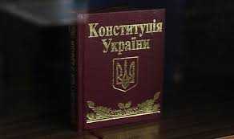
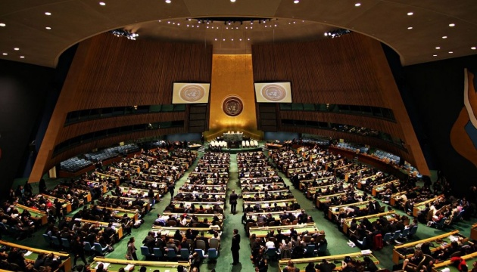
На процес утворення норм права договорів впливають постанови міжнародних організацій, утому числі резолюції Генеральної Асамблеї ООН.
Вагоме місце в регулюванні укладання та реалізації міжнародного договору належить національному праву. Зазвичай ці питання регулюються конституційним правом держав та спеціальними законами або постановами відповідних органів.
Конституція України визначає місце міжнародних договорів у національному законодавстві України (ст. 9 Конституції України). Закон України «Про дію міжнародних договорів на території України» від 10 грудня 1991 р. регулює застосування міжнародних договорів на території України. Порядок укладання, виконання та денонсації міжнародних договорів України встановлює Закон України «Про міжнародні договори України» від 22 грудня 1993 р. Цей Закон застосовується до всіх договорів України – міждержавних, міжурядових і міжвідомчих, регульованих нормами міжнародного права, незалежно від їх форми і найменування.

Slide 11

Суб'єктами права міжнародних договорів на підставі Віденської конвенції про право міжнародних договорів 1969 р. встановлено держави (ст. 1), а відповідно до Віденської конвенції про право міжнародних договорів між державами і міжнародними організаціями або між міжнародними організаціями 1986 р. - міжнародні міжурядові організації (ст. 1).
Щодо інших суб’єктів міжнародного права, то згідно зі ст. З Віденської конвенції 1969 р. її норми мають застосовуватися тільки у відносинах держав між собою в міжнародних договорах, учасниками яких є й інші суб'єкти міжнародного права. Однак це положення не стосується юридичної сили таких змішаних угод у цілому.
Функцією права міжнародного договору є регулювання процесу укладання, дії та припинення дії міжнародних договорів.

Slide 12


2. Поняття міжнародного договору, його структура та форма. Класифікація міжнародних договорів.
Віденські конвенції 1969 та 1986 рр. визначають міжнародний договір як угоду між державами в письмовій формі, регульовану міжнародним правом, незалежно від того, міститься така угода в одному документі, у двох або кількох зв’язаних між собою документах, а також незалежно від її конкретного найменування (ст. 2).
Міжнародні угоди можна класифікувати за різними критеріями, а саме:
• за сферою суспільних відносин – угоди з політичних питань, з питань науки і культури, з правових, економічних, адміністративних-правових питань тощо.
• за суб’єктами, які укладають міжнародні угоди – міждержавні угоди, міждержавні з участю міжнародних організацій, міжурядові, міжвідомчі.
• за кількістю суб’єктів – багатосторонні, двосторонні.
• за формою – письмові та усні, при цьому форма не впливає на його обов’язкову силу, хоча все більше переважає письмова форма. Усні угоди прийнято називати “джентльменськими”. Віденська конвенція про право міжнародних договорів не застосовується до договорів в усній формі.
• за можливістю приєднання до договору – якщо до міжнародного договору мають можливість приєднатися всі зацікавлені держави, він зветься відкритим, якщо до договору можна приєднатися тільки за згодою його учасників – напіввідкритий договір, у договорі беруть участь тільки держави, що його уклали – закритий договір.

Slide 13

Назви договорів не мають загальновизнаної класифікації. Проте із практики можна вивести деякі загальні поняття.
Пакт – договір із найважливіших політичних питань.
Договір – основоположний акт із найістотніших питань міжнародних зносин.
Угода – договір між державами з конкретних питань, здебільшого менш важливих, ніж договір.
Конвенція – угода зі спеціальних міжнародних питань економічного, технічного, гуманітарного та військового характеру.
Статут – договір, який визначає цілі, структуру й функції міжнародної організації.
Modus vivendi — тимчасова угода з питань, що вимагають негайного врегулювання.
Обмін нотами – своєрідна форма укладання угоди з політичних, а надто дипломатичних та культурних питань.
Протокол – угода, що укладається з питань менш
важливих, ніж договір, угода і конвенція.
Регламент – додаткова, угода до багатостороннього договору.
Структура договору становить єдину систему взаємопов’язаних норм. Зазвичай структура договору складається з трьох головних елементів: преамбули (вступ) – вказує на мотиви, цілі та принципи укладення договору; центральна частина містить постанови по суті регульованих відносин; заключна частина фіксує статті про порядок чинності та припинення його дії. Дедалі більшого значення набуває четверта, додаткова частина – додатки. Не всі елементи структури обов’язкові в кожному договорі, відсутність тих чи інших елементів не впливає на його юридичну силу.

Slide 14

3. Порядок і основні стадії укладення міжнародного договору. Форми надання державами згоди на обов’язковість міжнародного договору.
Укладання міжнародних договорів — це сукупність процедур із застосуванням різноманітних документів, засобів та форм, що поділяються на стадії та обґрунтовують дію міжнародних договорів. Процес укладання міжнародного договору умовно поділяється на три стадії, які. у свою чергу, складаються з підстадій та юридичних дій.
Прийняття тексту договору вважається першою стадією укладання міжнародного договору. Та цій стадії передують договірна ініціатива і надання повноважень.
Для участі в процедурі укладання міжнародного договору на будь-якій стадії представник держави або міжнародної організації повинен мати повноваження на здійснення відповідних заходів.
Повноваження – особливі документи, що видаються компетентними органами держави у відповідності з національним законодавством і засвідчують право конкретної особи репрезентувати державу на відповідній стадії укладання договору.
Для участі в усіх стадіях укладання міжнародного договору представник держави або організації вважається особою, що репрезентує державу або організацію, тільки за умови пред’явлення нею повноважень. При укладанні двосторонніх договорів відбувається обмін повноваженнями; при укладанні багатосторонніх повноваження надаються для перевірки.

Slide 15

Репрезентувати державу з метою вчинення всіх актів, що стосуються міжнародних договорів, без пред'явлення повноважень мають право глави держав, глави урядів і міністри закордонних справ, які наділені повноваженнями за посадою (ex officio), а також глави дипломатичних представництв – тільки з метою прийняття тексту договору між акредитуючою державою і державою, при якій вони акредитовані.
До першої стадії укладання договору – стадії прийняття тексту договору – відносять підготовку, розроблення, узгодження та прийняття тексту договору. Узгодження підготовленого або розробленого тексту договору відбувається через звичайні дипломатичні канали, міжнародні конференції та в рамках міжнародних організацій. Безпосередньо процедура прийняття тексту договору регулюється ст. 9 Віденської конвенції 1969 p.
«Прийняття тексту» договору визначається як формальний акт, завдяки якому встановлюються форма і зміст пропонованого договору. Текст договору приймається процедурою голосування. Зазвичай тексти двосторонніх договорів та договорів з невеликою кількістю учасників приймаються за згодою всіх держав, які беруть участь у його складанні. Текст багатосторонніх договорів приймається більшістю у дві третини учасників міжнародної конференції. Але більшістю голосів учасників, які присутні й беруть участь у голосуванні, може бути ухвалене рішення про застосування іншого правила. Участь у прийнятті тексту договору не тягне за собою юридичних наслідків щодо договору для учасників переговорів.

Slide 16

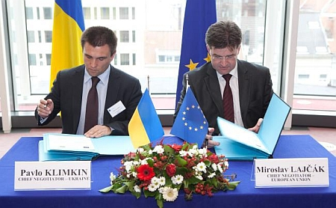
Друга стадія укладання договору – встановлення автентичності тексту договору. Процедура фіксації остаточності тексту, яка затверджує те, що він не підлягає змінам, є процедурою встановлення автентичності тексту договору. Засоби встановлення автентичності тексту визначаються в самому тексті договору: такими можуть бути підписання AD REFERENDUM або парафування, або включення тексту договору до заключного акта міжнародної конференції (ст.10 Віденської конвенції 1969 p.).
Парафування – це спосіб встановлення автентичності тексту договору шляхом поставляння уповноваженими своїх ініціалів під текстом договору для засвідчення того, що текст є остаточним і не підлягає змінам. Можливе також постатейне або посторінкове парафування.
Щодо підписання AD REFERENDUM («до схвалення»), то ця форма встановлення автентичності тексту може означати остаточне підписання договору за умови його підтвердження державою. Парафування може означати підписання договору, але лише в разі відповідної домовленості між державами, які беруть участь у переговорах, а втім, такі випадки дуже поодинокі.
Після встановлення автентичності тексту договір до ухвалення не має обов'язкової сили, але сторони зобов’язані утримуватися від дій, які позбавили б договір об’єкта й мети.

Slide 17

Третьою стадією укладання договору вважається вираження згоди на обов'язковість договору. До цієї стадії належить безпосереднє вираження згоди. що здійснюється в таких формах: підписання, обмін документами, ратифікація, затвердження, приєднання (ст. 11 Віденської конвенції 1969р.).
Юридичні дії, що супроводжують процедуру остаточного ухвалення договору, певною мірою також належать до третьої стадії укладання договору. Такими юридичними діями є: направлення документів депозитарію, функції депозитарію, реєстрація договору, опублікування договору, а також інститут застережень та заяв.

Slide 18

Підписання – це форма вираження згоди на обов’язковість договору шляхом підписання договору представником держави. Підписання надає договору обов'язкової сили у трьох випадках, що передбачені ст. 12 Віденської конвенції 1969 р.: а) договір передбачає, що підписання має таку силу; б) в інший спосіб установлено домовленість держав, які беруть участь у переговорах, про те. що підписання повинне мати таку силу; в) намір держави надати підписанню такої сили випливає з повноважень її представника або був виражений під час переговорів. Підписання міжнародних договорів України регулюється ст. 11 Закову України « Про міжнародні договори України». Підписання двосторонніх міжнародних договорів здійснюється за принципом альтернату - кожний уповноважений ставить підпис першим на своєму екземплярі, а потім уже другим підписує екземпляр іншої сторони; назва держави, печатка, а також текст договору відповідною мовою також розташовуються на першому місці в примірнику, що належить цій стороні. Якщо підписи розташовані поруч, то першим вважається місце ліворуч. Якщо підписи розташовані один над одним, то першим місцем буде верхнє. При підписанні багатостороннього договору підписи ставляться в абетковому порядку. Вибір абетки відбувається за згодою учасників.

Slide 19
Ратифікація - це форма вираження згоди на обов’язковість договору шляхом затвердження його вищим органом державної влади. Акт ратифікації втілюється у двох законодавчих документах, які відображають два аспекти ратифікаційного акта: ратифікаційна грамота виражає згоду на обов’язковість договору перед учасниками цього договору, тобто в міжнародному плані, а внутрішньодержавний нормативний акт покладає на державу зобов’язання щодо виконання міжнародного договору. Питання згоди сторін на обов’язковість, що виражена ратифікацією, регулюється ст. 14 Віденської конвенції. Оскільки ратифікація проводиться вищими органами держави, вона вважається найавторитетнішою формою вираження згоди на обов’язковість міжнародного договору.
Порядок ратифікації визначається національним законодавством. Відповідно до Конституції України ратифікація здійснюється Верховною Радою України. За Законом України «Про міжнародні договори України» ратифікація міжнародних договорів України здійснюється Верховною Радою України шляхом ухвалення спеціального закону про ратифікацію, який підписується Головою Верховної Ради України. Ратифікації підлягають міжнародні договори України, які мають життєво важливе значення для держави: політичні, загальноекономічні, з фінансових питань, з питань позики та кредиту, територіальні, мирні, що стосуються прав і свобод людини, про громадянство, про участь у міждержавних союзах та організаціях, про військову допомогу та стосовно направлення контингенту Збройних сил України до іншої країни, про історичне та культурне надбання народу України, а також договори, виконання яких обумовлює зміну діючих чи ухвалення 168 нових заковів України, та договори, ратифікація яких передбачена законом чи самим міжнародним договором (п. 2 «а-ж» ст. 7 зазначеного Закону). Ратифікація породжує важливі юридичні наслідки. Проте відмова від ратифікації не вважається порушенням міжнародного права.

Slide 20


Така форма, як затвердження («конфірмація»), - це вираження згоди на обов'язковість договору, який не потребує ратифікації, шляхом схвалення його урядом або іншим компетентним органом. Стаття 9 Закону України «Про міжнародні договори України» визначає, що затвердження міжнародних договорів України, які не потребують ратифікації, здійснюється: щодо договорів, які укладаються від імені України – Президентом України (у формі указу); щодо договорів, які укладаються від імені Уряду України, - Урядом України у формі постанови. Затвердження виражає згоду на обов'язковість міжнародних договорів, що укладаються міжнародними організаціями.

Slide 21
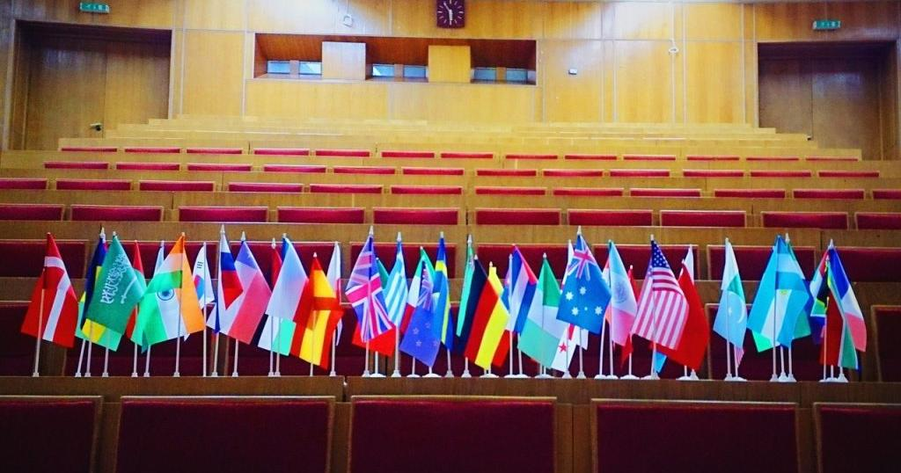

Прийняття міжнародного договору – це особлива форма вираження згоди на обов'язковість договору, який не потребує ратифікації, що за своєю процедурою близька до приєднання.
Приєднання – форма вираження згоди на обов'язковість договору, за допомогою якої сторона, що не брала участь у договорі, може взяти на себе зобов’язання щодо договору, якщо така можливість передбачена в самому договорі або за домовленістю всіх учасників. Приєднання можливе як до чинного договору, так і до договору, який ще не набрав чинності, приєднання відбувається до договору в цілому.
Після вираження згоди на обов’язковість договору сторони двосторонніх договорів здійснюють обмін текстами документів, у яких виражена така згода. Щодо багатосторонніх договорів, то для зберігання автентичного тексту договору, ратифікаційних грамот та інших документів про його прийняття призначається депозитарій (хранитель).
Депозитарій договору може бути призначений державами, які брали участь у переговорах, або визначений у самому договорі, ним може бути одна або кілька держав, міжнародна організація або головна виконавча службова особа такої організації.
Функції депозитарію є міжнародними за своїм характером, і при виконанні їх депозитарій зобов’язаний діяти неупереджено. До функцій депозитарію відповідно до Віденської конвенції (ст. 77-78) належать: зберігання автентичного тексту договору; підготовка засвідчених копій автентичного тексту і будь-яких інших текстів договору, а також надсилання їх учасникам та державам, які мають право стати учасниками договору; одержання підписів під договором і одержання, зберігання та інформування щодо документів, оповіщень і повідомлень, які його стосуються; реєстрація договору в Секретаріаті ООН.

Slide 22
Застереження: учасниками сучасних багатосторонніх договорів зазвичай є сторони з різними інтересами та цілями, яким дуже складно узгодити зміст і текст договору таким чином, щоб він влаштовував усі сторони. Тому на Віденській конференції було прийнято і зафіксовано положення про те. що формулювання застережень до договорів – це суверенне право кожної держави, для якого не потрібне прийняття або згода з боку інших держав.
Застереження - одностороння заява в будь-якому формулюванні і під будь-якою назвою, зроблена державою при підписанні, ратифікації, прийнятті чи затвердженні договору або приєднанні до нього, за допомогою якої вона бажає виключити або змінити юридичну дію певних положень договору в їхньому застосуванні до цієї держави. Отже, застереження може бути зроблене стороною при вираженні згоди на обов’язковість договору. Застереження, зроблені на попередніх стадіях укладання договору, можна вважати попередніми.

Slide 23

Загальновизнано, що застереження можливі при укладанні багатосторонніх угод для досягнення компромісу задля збільшення учасників договору, хоча у Віденській конвенції не вказано, що застереження можливі лише щодо багатосторонніх угод. Деякі автори висловлюють думку про неможливість застережень до двосторонніх угод, оскільки такі застереження можна розглядати як пропозицію щодо перегляду тексту договору.
Проте в певних випадках можливість формулювання застережень до договору виключається. Стаття 19 Віденської конвенції закріпила перелік таких випадків: коли це застереження забороняється договором; коли договір передбачає, що можна робити тільки певні застереження, до кола яких це застереження не належить; у випадках, коли застереження є несумісним з об’єктом і цілями договору.
Застереження викликає наслідки стосовно держави, яка його висловила, без погодження з іншими державами, які підписали договір, якщо в умовах договору не встановлено інше.
На практиці трапляється достатня кількість договорів, які забороняють учасникам робити застереження, а також такі, з обмеженої кількості учасників та з мети і принципів яких випливає, що вони мають застосовуватись лише в цілому між усіма учасниками, а в такому разі застереження потребує прийняття всіма учасниками договору.

Slide 24

Застереження до договору, що є установчим актом міжнародної організації, потребують їх прийняття компетентним органом організації.
Застереження, яке напевне допускається договором, не потребує якого-небудь наступного прийняття іншими договірними державами, якщо тільки договір не передбачає такого прийняття. В інших випадках юридичними наслідками що зробило застереження, у відносинах зі стороною, що прийняла застереження. Для застережень є зміна юридичної дії певних положень договору для сторони, інших учасників положення договору не змінюються. Сторона, що не згодна із застереженням, повинна його заперечити; у таких випадках договір діятиме між стороною, що зробила застереження, і стороною, яка його заперечила, за винятком спірних положень.
Застереження, певно виражена згода із застереженням і заперечення проти застереження повинні бути зроблені в письмовій формі й доведені до відома всіх учасників договору.
?

Slide 25
Договір починає діяти – породжувати міжнародно-правові норми і права та обов'язки, що з них випливають, - з моменту набуття договором юридичної чинності.
Набуття міжнародним договором чинності означає, що його положення стають юридично обов'язковими для учасників договору і порушення його положень тягне за собою міжнародно-правові наслідки.
Момент, з якого договір набуває чинності, передбачається в самому договорі або погоджується між державами, які брали участь у переговорах. Таким моментом учасники можуть визначити момент підписання договору; момент ратифікації договору, обміну ратифікаційними грамотами або здачі ратифікаційних грамот кількістю учасників, що обумовлена в договорі; визначений термія після ратифікації або здачі до депозитарію останньої ратифікаційної грамоти; момент затвердження договору урядом; чітко визначена дата набуття чинності договором; момент реєстрації акта про ратифікацію міжнародною організацією.
Якщо в тексті договору положення або домовленість щодо моменту набуття чинності договором відсутні, застосовується п. 2 ст. 24 Віденської конвенції, згідно з яким у такому випадку договір набуває чинності, як тільки буде виражено згоду всіх держав, які брали участь у переговорах. на обов’язковість для них договору.
Сторони можуть дійти згоди в питанні про тимчасове введення в дію всього договору чи його частини. Зазвичай сторони договору домовляються про тимчасове застосування заключних положень договору.
Договір зворотної сили не має, він застосовується лише щодо подій, які сталися після набуття ним чинності. Однак сторони за взаємною згодою можуть поширити дію договору і на події, що відбулися до його укладання.

Slide 26

Реєстрація міжнародного договору є новелою сучасного міжнародного права. формування якої почалося в рамках Ліги Націй. Статут Ліги Націй передбачав зобов'язання держав реєструвати укладені ними міжнародні договори і надавати їм гласності, що ставало перепоною на шляху укладання таємних, протиправних договорів. Після набуття чинності договори підлягають реєстрації.
У Статуті ООН (ст. 102) сформульовано норму міжнародного права, відповідно до якої «всілякий договір і всяка міжнародна угода, укладені будь-яким членом Організації після набуття чинності Статутом, повинні бути, за першої можливості, зареєстровані в Секретаріаті і ним опубліковані. У відповідності з цією нормою Генеральна Асамблея ООН резолюцією від 14 грудня 1946 р. затвердила Правила про реєстрацію і опублікування міжнародних договорів. Стаття 80 Віденської конвенції конкретизує положення щодо реєстрації міжнародних договорів і поширює її дію на учасників Віденської конвенції: «Договори після набрання ними чинності надсилаються до Секретаріату Організації Об’єднаних Націй для реєстрації або для зберігання у справах і занесення до переліку, залежно від випадку». Ця стаття не встановлює обов’язковість реєстрації, питання про яку вирішують договірні держави, за винятком реєстрації ex officio , яку здійснює Генеральний секретар ООН, але згідно зі ст. 103 Статуту ООН жодна сторона незареєстрованого договору не може обґрунтовувати свої юридичні домагання в жодному з органів ООН.

Slide 27
Ще однією юридичною дією є опублікування договору. Після набуття договором чинності він має бути надісланим до Секретаріату Організації Об’єднаних Націй із метою публікації. Відповідно до ст. 102 Статуту ООН Секретаріат зобов’язаний опублікувати будь-який договір та міжнародну угоду.
Велике значення має такий спосіб доведення змісту міжнародних договорів до загального відома, як внутрішньодержавне опублікування. Стаття 20 Закону України «Про міжнародні договори України» визначає, що договори, які набрали чинності для України, - ратифіковані договори і договори, затвердження, прийняття або приєднання до яких здійснено на підставі рішень відповідно Верховної Ради України або Президента України, договори, що набрали чинності з моменту підписання їх Президентом України, - публікуються у «Відомостях Верховної Ради України», у газеті Верховної Ради України та у «Зібранні діючих міжнародних договорів України»; договори, що набрали чинності для України, згоду на обов’язковість яких було здійснено на підставі рішень Уряду України, публікуються в «Зібранні постанов Уряду України».
Якщо міжнародний договір України має автентичний текст державною мовою України, - публікується автентичний текст державною мовою України. У разі, коли міжнародний договір України не має автентичного тексту державною мовою України, - публікується один з автентичних текстів іноземною мовою, а також офіційний переклад державною мовою України, здійснений Міністерством закордонних справ України.
Але від промульгації (оприлюднення) міжнародного договору не залежить його обов’язкова юридична дія.

Slide 28


4. Дія та припинення дії міжнародних договорів. Тлумачення міжнародного договору.
Тлумачення договору полягає у з'ясуванні точного смислу і змісту договору. Тлумачення здійснюється з урахуванням загальних норм міжнародного права і не повинно призводити до наслідків, що суперечать імперативним нормам міжнародного права. Тлумачення міжнародного договору має відповідати певним принципам. Такими є: принцип добросовісності; принцип єдності (при тлумаченні неможливе роз’єднання об’єкта і мети договору); принцип ефективності (надання сили та смислу положенням договору, що тлумачаться).
Важливим принципом тлумачення багатомовних договорів є принцип рівності мов автентичних текстів договорів. До спеціальних принципів тлумачення договорів належать: максимальне використання різномовних текстів договорів при тлумаченні; рівна достовірність текстів договору, автентичність яких встановлена на різних мовах; встановлення єдиного змісту, що закріплений у текстах різними мовами.
Тлумачення міжнародного договору може бути офіційним і неофіційним. Офіційним вважається тлумачення договору його учасниками чи міжнародними органами, які вказуються в тексті договору, або органами, що спеціально створені самим договором.
Неофіційним видом тлумачення вважається таке, що здійснюється юристами, істориками права, журналістами, а також ученими в наукових працях із міжнародного права.

Slide 29
За суб’єктами тлумачення поділяється на міжнародне і внутрішньодержавне.
Найвагомішим видом офіційного міжнародного тлумачення є автентичне тлумачення, що здійснюється за угодою учасників договору і є обов’язковим для них. Вважається, що таке тлумачення має найвищу юридичну силу, тому що ґрунтується на письмовій угоді сторін і не може бути змінене одним з учасників без згоди інших. Автентичне тлумачення може здійснюватися у формі спеціальної угоди або протоколу, обміну нотами, шляхом тлумачення термінів у тексті договору.
Міжнародним тлумаченням є тлумачення, здійснюване міжнародними органами, які передбачені в самому договорі. Цей вид тлумачення, у свою чергу, поділяється на міжнародне адміністративне тлумачення і міжнародне судове тлумачення, залежно від міжнародного органу, який його здійснює. Таким може бути тлумачення, що його здійснюють Міжнародний Суд ООН та низка інших органів, уповноважених державами здійснювати тлумачення, обов’язкове для учасників договору. Міжнародне судове або арбітражне тлумачення може стосуватися як двосторонніх, так і багатосторонніх міжнародних угод.
Внутрішньодержавним тлумаченням вважається таке, що здійснюється компетентним органом держави у відповідності з національним правом у вигляді декларацій, заяв або інших документів, які додаються до договору. Державо в односторонньому порядку дає своє тлумачення договору, яке є обов’язковим тільки для держави, що його тлумачить. При здійсненні тлумачення використовуються спеціальні прийоми, такі як: граматичне, логічне, систематичне та історичне тлумачення.
? ? ? ? ? ? ? ? ? ? ? ? ? ? ? ? ? ? ? ? ? ? ?

Slide 30


Граматичне тлумачення - з’ясування значення окремих слів у їхньому синтаксичному зв’язку і тим самим змісту окремих статей договору.
Логічне тлумачення - тлумачення однієї статті на підставі інших статей міжнародного договору. Це тлумачення виходить із того, що міжнародний договір становить єдине логічне ціле, частини якого узгоджені між собою разом із преамбулою, заключною та іншими складовими частинами.
Систематичне тлумачення - тлумачення міжнародного договору на підставі зіставлення його з іншими пов’язаними з ним договорами. Цей вид тлумачення особливо ефективний у тих випадках, коли наступний договір укладено з посиланням на попередній, або його укладено як додаток до нього.
Історичне тлумачення - тлумачення шляхом з’ясування історичних обставин. за яких укладався міжнародний договір, взаємовідносин між сторонами, що укладали міжнародний договір, тобто визначення мети, з якою було укладено договір.
Прийнято вважати, що тлумачення міжнародного договору не мас бути розширеним або обмеженим. Воно повинно проводитись у відповідності з об’єктом і метою договору. Вирішальне значення при тлумаченні мас наявність повного тексту договору, який містить усі його частини, в тому числі преамбули та у відповідних випадках - додатки, а також угод, що мають відношення до договору. Можливе також використання додаткових матеріалів до договору.

Slide 31

Дія та дотримання міжнародного договору базуються на принципі pacta sunt servanda (договорів потрібно дотримуватися). Це означає, що з моменту набуття чинності договір починає породжувати міжнародно-правові норми, які є обов’язковими для сторін договору, що висловили згоду на обов'язковість для них прав і обов’язків, котрі випливають з умов договору. Цей принцип є загальновизнаним принципом міжнародного права. Цим принципом обґрунтовано основні засади забезпечення дії договірних норм міжнародного права - кожен чинний договір є обов’язковим для його учасників і має добросовісно виконуватися.
Дія договору у просторі й часі визначається умовами договору. Віденська конвенція визначає, що територіальна сфера дії договору поширюється на всю територію його учасника, якщо інший намір не випливає з договору або не встановлений в інший спосіб (ст. 29).
У міжнародному праві існує загальне правило: договір не створює зобов'язань або прав для третьої держави без її на те згоди (pacta tertiis пес nocent пес prosunt).
Якщо за певних обставин учасники договору мають намір зробити положення договору обов'язковими для третьої держави, то для цього необхідна письмова згода третьої сторони. Право для третьої держави виникає з положення договору, якщо учасники цього договору мають намір за допомогою цього положення надати таке право третій державі і якщо третя держава погоджується з цим. її згода припускатиметься доти, поки не матимуть доказів протилежного, якщо договором не передбачається інше.

Slide 32

Строк дії договору визначається в самому договорі. За строком дії договори поділяються на строкові і безстрокові.
Безстрокові договори укладаються на «вічні часи» і не містять ніяких вказівок на визначений термін дії та можливість денонсації. Більшість таких договорів закріплює загальні норми міжнародного права, а також і мирні угоди.
Строкові договори поділяються на такі, що укладаються на визначений строк та на невизначений час. Визначеним строком договору слід вважати заздалегідь чітко обумовлений календарними датами термін, який також може бути пролонговано. Визначений строк, у свою чергу, може бути безумовно визначеним і умовно визначеним.
Договори з невизначеним строком діють до настання відповідних подій або умов, під виконання яких вони були укладені.
Пролонгація - це продовження дії договору, здійснюване до закінчення його строку. Пролонгація відбувається на умовах, передбачених договором, або за домовленістю сторін. Розрізняють пролонгацію ініціативну (коли необхідне позитивне волевиявлення сторін) і автоматичну (коли для продовження договору досить того, щоб сторони утримались від його припинення).

Slide 33


Чинним є договір, що став джерелом обов’язкових міжнародно-правових норм. Договір вважається таким, якщо не суперечить основним принципам або імперативним нормам загального міжнародного права. Міжнародне право базується па презумпції чинності міжнародного договору, що дістало відображення в п. 1 ст. 42 Віденської конвенції 1969 р.: «Чинність договору або згода держави на обов’язковість для неї договору може оскаржуватись тільки на основі застосування цієї Конвенції*. Отже, договори, що не суперечать принципам міжнародного права, укладені сторонами, які мають міжнародну правосуб’єктність відповідно до матеріальних і процесуальних норм міжнародного права, є правомірними - чинними і обов’язковими для учасників, поки не доведено зворотне. Чинність - відповідність зазначеним умовам - може бути заперечена виключно на підставі норм Віденської конвенції 1969 р.
Підстави не чинності міжнародного договору сформульовано у ст. 46-53 Віденської конвенції. Згідно з цими статтями договір є не чинним, якщо не відповідає таким умовам: укладати договір повинні відповідні суб’єкти; переговори мають вестись належним чином уповноваженими представниками; сторони повинні діяти цілком добровільно і не застосовувати силу; забороняється допускати обман у ході переговорів і чинити дії, що можуть викликати помилки; має бути дотримана конституційна процедура укладання договорів; не допускається підкуп представника держави або міжнародної організації.

Slide 34
За цими підставами не чинність договору поділяється на
абсолютну та відносну
Абсолютна не чинність означає нікчемність договору із самого початку. Підставами такої не чинності є примус представника держави; примус держави шляхом погрози силою або її застосування; суперечність імперативній нормі загального міжнародного права.
Після встановлення абсолютної не чинності договору кожний учасник має право зажадати, щоб у міру можливого було поновлено становище, яке зазнало зміни в результаті здійснення договору. Якщо договір визнано не чинним на підставі його суперечності імперативній нормі, то учасники зобов’язані усунути наслідки будь-якої дії, вчиненої на підставі такого договору.
Відносна не чинність може бути встановлена шляхом оспорювання. Підставами для оспорювання договору є: помилка; обман; підкуп представника; положення внутрішнього права, які стосуються компетенції укладати договори. В таких випадках можливі усунення підстав не чинності договору або його перегляд за згодою учасників.

Slide 35


Припинення дії міжнародного договору означає, що він втратив свою обов'язкову силу для його учасників і припинив породжувати права і обов'язки у відносинах між ними.
Із припиненням міжнародного договору він втрачає юридичну силу для всіх його учасників. Припинення договору або вихід із нього можливі відповідно до положень договору або в будь-який час за згодою всіх учасників після консультації з іншими договірними державами.
Зазвичай учасники договору в заключних положеннях обумовлюють способи припинення договору або умови, за яких можливе його припинення. Найчастіше в договорі визначається строк його дії, після закінчення якого договір автоматично припиняє свою дію.
Способи припинення дії договорів можна поділити на дві великі групи: 1) не вольові способи, при застосуванні яких припинення міжнародного договору спричинюється настанням події або факту, без волевиявлення сторін, спрямованого на припинення договору. До таких подій можна віднести: закінчення строку дії договору; виконання умов міжнародного договору під які було укладено договір; виникнення нової імперативної норми (ius cogens); війну; припинення існування суб’єкта договору; 2) вольові способи, за яких припинення дії міжнародного договору є результатом безпосереднього волевиявлення сторін, які об’єднуються одним поняттям - розторгнення. До таких способів можна віднести: денонсацію, відміну, новацію та анулювання.

Slide 36

Найпоширенішим способом припинення договору є денонсація - одностороння відмова від договору з попередженням, що зроблено в порядку і в строки. які передбачені в умовах договору. Якщо в договорі передбачена можливість денонсування, то учасник повинен виконати умови денонсування і зобов'язаний завчасно попередити інші сторони. Якщо договір не містить положень про його денонсацію або вихід з нього, то він не підлягає денонсації і вихід із нього не допускається, якщо тільки не встановлено, що учасники мали намір допустити можливість денонсації або виходу, або характер договору не передбачає права денонсації або виходу.
Учасник повинен повідомити про намір денонсувати договір не менш ніж за 12 місяців (ст. 56 Віденської конвенції). Закон України «Про міжнародні договори України» визначає, що пропозиції про денонсацію міжнародних договорів України подаються Міністерством закордонних справ України, іншими міністерствами та відомствами Уряду України; Уряд України вносить відповідні пропозиції Президентові України або Верховній Раді України. Денонсація міжнародних договорів України здійснюється законом України, указом Президента України, постановою Уряду України.
Відміна або зупинення дії договору відповідно до його положень відбувається за згодою всіх учасників після консультації з іншими договірними державами.

Slide 37
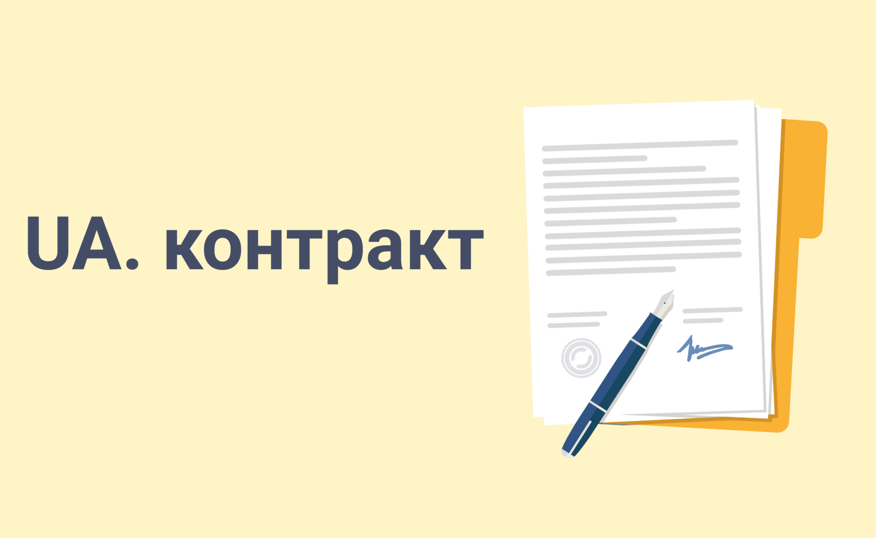

Новація – це спосіб припинення дії договору, який випливає з укладання наступного договору. Договір вважається припиненим, якщо всі його учасники укладуть наступний договір із того самого питання і мають на увазі припинення попереднього або якщо положення договорів є абсолютно несумісними.
Анулювання – однобічне припинення дії міжнародного договору, яке вважається правомірним лише на підставі норм міжнародного права, а саме у випадках, що визначені у Віденській конвенції про право міжнародних договорів:
а) недійсні неправомірні договори;
б) договір, що укладений попередником, суперечить новому суспільному ладу держави;
в) істотне порушення договору одним з його учасників;
г) в разі неможливості здійснення договору;
д) у випадках, коли докорінним чином змінилися обставини, тобто на застереження про незмінність обставин (clausula rebus sic standibus) можна посилатись, коли наявність таких обставин становила істотну підставу згоди учасників на обов’язковість для них договору і наслідок зміни обставин докорінно змінює сферу дії зобов’язань, які все ще підлягають виконанню за договором. Проте неприпустимо посилатись на докорінні зміни обставин, якщо вони сталися внаслідок свідомих дій держави, що посилається на такі зміни, і для припинення договору, що визначає державний кордон.

Slide 38

Припинення міжнародного договору означає, що він припинив породження зобов’язань у майбутньому, але не впливає на права, зобов’язання або юридичне становище учасників, які виникли в результаті виконання договору, - вони зберігаються і після припинення договору.
Призупинення міжнародного договору, на відміну від припинення, означає тимчасову перерву дії договору на якийсь час. Призупинення міжнародного договору за різних обставин може привести в подальшому до його припинення або до поновлення. Призупинення міжнародного договору веде до таких наслідків:
а) звільняє учасників від зобов’язання виконувати договір у своїх взаємовідносинах протягом періоду зупинення;
б) не впливає в усьому іншому на правові відносини між учасниками,
встановлені договором.

Slide 39
5. Законодавство України про міжнародні договори. Висновки.
У національне законодавство України про міжнародні договори входять такі нормативно-правові акти:
Конституція України від 28 червня 1996 року;
Закон України від 22 грудня 1993 року «Про міжнародні договори»;
Закон України від 10 грудня 1991 року «Про дію міжнародних договорів на території України»;
Постанова Кабінету Міністрів України від 17 червня 1994 р. №422 «Про затвердження Положення про порядок укладання, виконання і денонсації міжнародних договорів України міжвідомчого характеру» та ін.
ВИСНОВКИ
Договірна форма закріплення міжнародних відносин обумовлює стабільність міжнародного правопорядку. Міжнародне право є договірним правом, і загроза договірному праву є загроза всьому міжнародному правопорядку. Тому недарма зростання договірного характеру міжнародного права є однією з основних рис сучасного міжнародного права. Це пояснюється тим, що практично немає жодної галузі міжнародного права, становлення і розвиток якої не пов'язані з договорами.

